Slide 1
종합설계 김오이 조 발표
Solution & Prototype
201600007 이안영
201701994 김재인
201702040 오지원

Slide 2
목차
솔루션
스토리보드
프로토타입

Slide 3
제시된 솔루션
1. 어떻게 하면 회원가입을 더 간편하게 할 수 있을까?
2. 어떻게 하면 완벽한 결과로만 증명서를 발급할 수 있을까?
3. 어떻게 하면 자신의 코드에서 틀린 부분을 더 쉽게 알아 볼 수 있을까?

Slide 4
선택한 솔루션
어떻게 하면 자신의 코드에서 틀린 부분을 더 쉽게 알아 볼 수 있을까?
Notes:
우리가 왜 이 솔루션을 선택했는가?
:

Slide 5
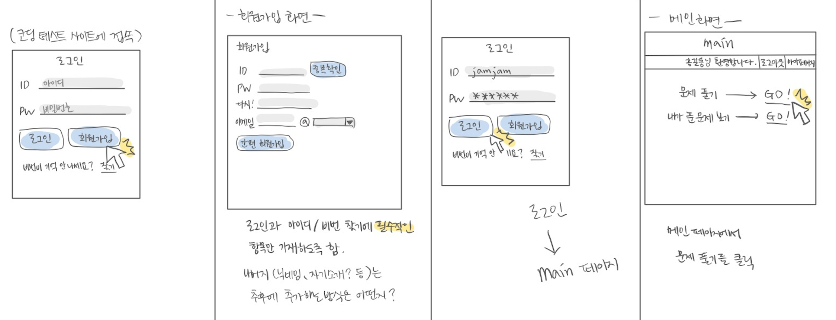
스토리보드

Slide 6
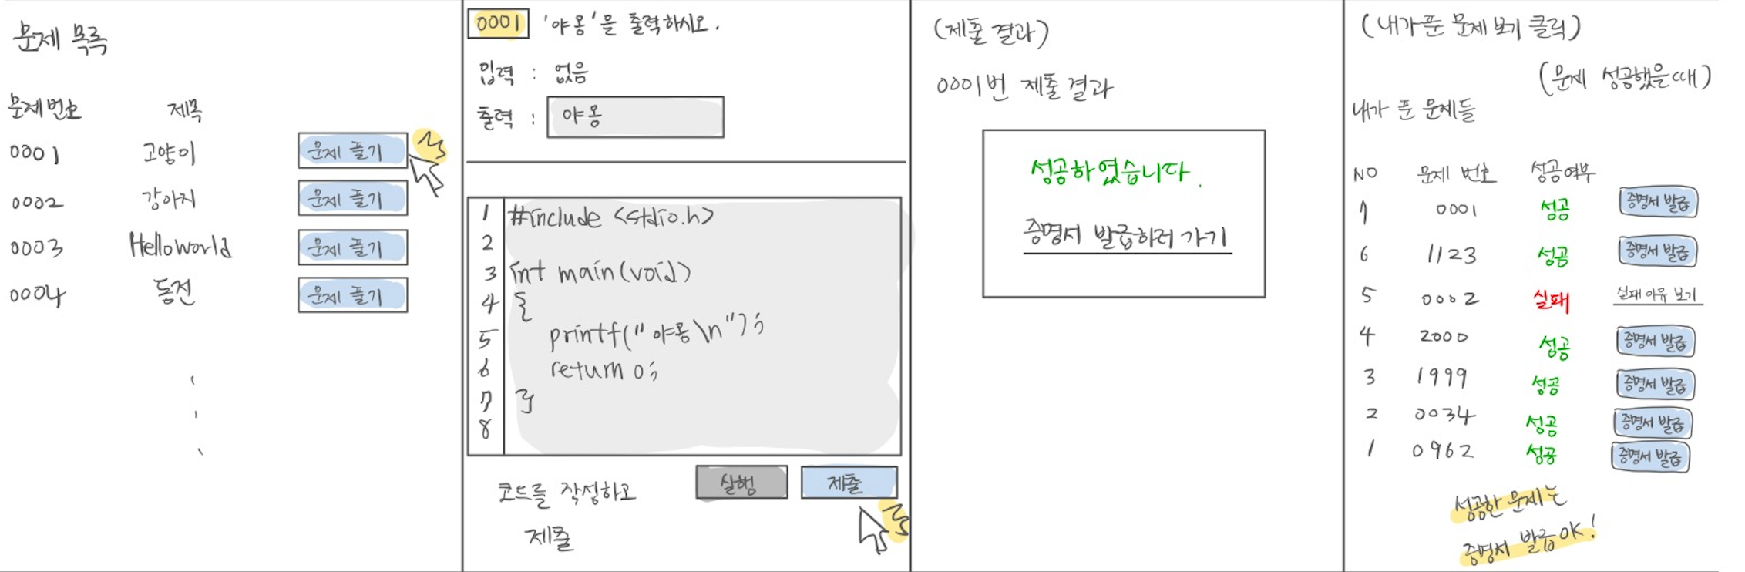
스토리보드

Slide 7
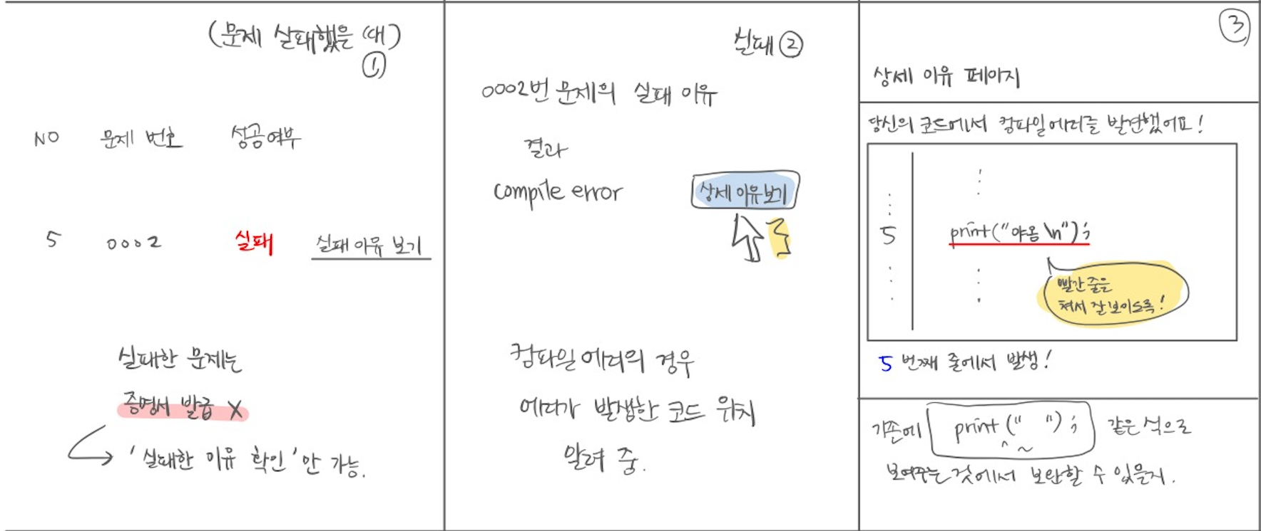
스토리보드

Slide 8
프로토타입
F사이트 접속
ID: ______________
PW:______________
로그인
회원가입

Slide 9
프로토타입
F회원가입
ID: ______________
중복확인
PW:______________
PW 확인 :______________
E-mail :__________
@
로그인
회원가입

Slide 10
프로토타입
F사이트 접속
비밀번호가 기억이 안나세요?
ID: jamjamjongseol
PW:***********
로그인
회원가입

Slide 11
프로토타입
홍길동 님, 환영합니다.
Main Page
My Page
문제 풀기
내가 푼 문제 보기
로그아웃

Slide 12
프로토타입
문제 목록
문제 번호 제목
0001 고양이 문제 풀기
0002 강아지 문제 풀기
0003 HelloWorld 문제 풀기
0004 동전 문제 풀기
메인 페이지로

Slide 13
프로토타입
“HelloWorld＂를 출력하시오
문제 번호: 0003
입력:
없음
출력:
HelloWorld
저장하기
뒤로가기
#include<stdio.h>
2
int main(void){
4
printf(“HelloWorld”);
return 0;
7
}
9
10

Slide 14
프로토타입
축하드립니다.
제출에 성공하였습니다
증명서 발급하러 가기
메인페이지로 가기
문제 목록으로 가기

Slide 15
프로토타입
아쉽습니다.
제출에 실패하였습니다
다시 살펴보기
메인페이지로 가기
문제 목록으로 가기

Slide 16
프로토타입
내가 푼 문제 목록
문제 번호 제목 성공여부
0001 고양이 성공 증명서 발급
0002 강아지 실패 실패이유확인
0003 HelloWorld 성공 증명서 발급
0004 동전 성공 증명서 발급
메인 페이지로

Slide 17
프로토타입
0002번 강아지 문제의 실패 이유
결과
Compile error
상세 이유 보러 가기
메인 페이지로
뒤로 가기

Slide 18
프로토타입
컴파일 에러 감지!
5 라인에서 에러 감지!
0002번의 실패 이유
수정하기
메인페이지로
#include<stdio.h>
2
int main(void){
4
prin(“강아지”);
return 0;
7
}
9
10

